Slide 1
Introducción a Scrum
Rafel Mormeneo Melich
Octubre 2014

Slide 2
Scrum en 4 puntos
Scrum es un proceso ágil que nos permite centrarnos en ofrecer el más alto valor de negocio en el menor tiempo
Nos permite rápidamente y en repetidas ocasiones inspeccionar software real de trabajo (cada dos semanas o un mes)
El negocio fija las prioridades. Los equipos se auto-organizan a fin de determinar la mejor manera de entregar las funcionalidades de más alta prioridad
Cada dos semanas o un mes, cualquiera puede ver el software real funcionando y decidir si liberarlo o seguir mejorándolo en otro sprint

Slide 3
Scrum es utilizado por…
IBM
Intel
Google
Electronic Arts
High Moon Studios
Boeing
Amazon
Siemens
Nokia
Sony/Ericsson
Nielsen Media
First American Real Estate
BMC Software
Ipswitch
John Deere
Lexis Nexis
Sabre
Salesforce.com

Slide 4
Scrum es utilizado para…
Software comercial
Desarrollos internos
Desarrollos bajo Contrato
Proyectos Fixed-price
Aplicaciones Financieras
Aplicaciones certificadas ISO 9001
Sistemas Embebidos
Sistemas con requisitos 7x24 y 99.999% de disponibilidad
Joint Strike Fighter
Desarrollo de video juegos
Sistemas críticos de soporte vital, aprobados por laFDA
Software de control satelital
Sitios Web
Software para Handheld
Teléfonos portátiles
Aplicaciones de Network switching
Aplicaciones de ISV
Algunas de las más grandes aplicaciones en uso

Slide 5



Desarrollo secuencial vs. superpuesto
Requisitos
Diseño
Código
Test
En lugar de hacer todo de una cosa a la vez ...
...los equipos Scrum hacen un poco de todo todo el tiempo
Source: “The New New Product Development Game” by Takeuchi and Nonaka. Harvard Business Review, January 1986.

Slide 6





Procesos de Scrum
24 horas
Sprint
2-4 semanas
Objetivo del Sprint
Sprint Backlog
Incremento del producto
potencialmente entregable
Product
Backlog

Slide 7
Características
Flexibilidad a cambios. La metodología permite adaptarse a las nuevas exigencias que implican proyectos complejos.
Reducción del Time To Market. El cliente puede empezar a utilizar las características más importantes del producto.
Mayor productividad. Eliminación de la burocracia y motivación del equipo por estructurarse de manera autónoma.
Maximiza la ROI. Se pueden priorizar las tareas segun su contribución al valor del negocio.
Tracking. Permite saber en todo momento y de forma rápida el estado del proyecto.
Predicción de tiempos. Mediante este método se conoce la velocidad media del equipo por lo que se puede estimar cuando se podrá usar una determinada funcionalidad.

Slide 8
Sprints
En Scrum los proyectos avanzan en una serie de “Sprints”
La duración típica es 2–4 semanas o a lo sumo un mes calendario. Lo define el equipo
La duración constante conduce a un mejor ritmo
El product es diseñado, codificado y testeado durante el Sprint
Durante un Sprint no puede haber cambios en el Sprint Backlog

Slide 9
Scrum Framework
Roles
Product Owner
Scrum Master
Team
Reuniones
Sprint planning
Daily scrum meeting
Sprint review
Sprint retrospective
Artefactos
Product backlog
Sprint backlog
Burndown charts

Slide 10
Scrum Framework
Roles
Product Owner
Scrum Master
Team
Reuniones
Sprint planning
Daily scrum meeting
Sprint review
Sprint retrospective
Artefactos
Product backlog
Sprint backlog
Burndown charts

Slide 11

El Product Owner
Define las funcionalidades del producto
Decide sobre las fechas y contenidos de los releases
Es responsable por la rentabilidad del producto (ROI)
Prioriza funcionalidades de acuerdo al valor del mercado/negocio
Ajusta funcionalidades y prioridades en cada iteración si es necesario
Acepta o rechaza los resultados del trabajo del equipo

Slide 12

El Scrum Master
Representa a la gestión del proyecto
Responsable de promover los valores y prácticas de Scrum
Elimina impedimentos
Se asegura de que el equipo es completamente funcional y productivo
Permite la estrecha cooperación en todos los roles y funciones
Escudo del equipo de interferencias externas

Slide 13





El Equipo
Típicamente de 5 a 9 personas
Multi-funcional:
  Programadores, testers, analistas, diseñadores, etc.
Los miembros deben ser full-time
  Puede haber excepciones (Ej.: Infraestructura, SCM, etc.)
Los equipos son auto-organizativos
  Idealmente, no existen títulos pero a veces se utilizan de acuerdo a la organización
Solo puede haber cambio de miembros entre los sprints

Slide 14
Scrum Framework
Roles
Product owner
ScrumMaster
Team
Reuniones
Sprint planning
Daily scrum meeting
Sprint review
Sprint retrospective
Artefactos
Product backlog
Sprint backlog
Burndown charts

Slide 15


Sprint Planning
Capacidad del Equipo
Sprint Planning meeting
Priorización
Product Backlog
Objetivo del Sprint
Analizar y evaluar el Product Backlog
Seleccionar el objetivo del Sprint
Condiciones del Negocio
Planificación
Decidir como alcanzar el objetivo del Sprint (diseño)
Crear el Sprint Backlog (tareas) en base a los temas del Product Backlog (user stories / features)
Estimar Sprint Backlog en horas
Producto Actual
Sprint
Backlog
Tecnología

Slide 16
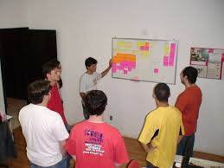

Daily Scrum
Objetivo
  Facilitar transferencia de información y colaboración para aumentar la productividad
Parámetros
  Diaria
  Dura 15 minutos
  Recomendable de pie
No para la solución de problemas
Todo el mundo está invitado
Sólo los miembros del equipo, ScrumMaster y Product Owner, pueden hablar
Ayuda a evitar otras reuniones innecesarias

Slide 17

Se responde a …
1
¿Qué hiciste ayer?
2
¿Qué vas a hacer hoy?
3
¿Hay obstáculos en tu camino?
No es una reunión para resolver problemas
Se trata de compromisos delante de pares

Slide 18
Sprint review
El equipo presenta lo realizado durante el Sprint
Normalmente adopta la forma de una demo de las nuevas características o la arquitectura subyacente
Informal
  Regla de 2 hs preparación
  No usar diapositivas
Todo el equipo participa
Se invita a todo el mundo
Sólo se pueden mostrar los requisitos completados

Slide 19
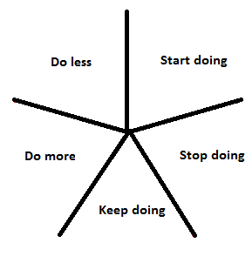
Sprint retrospective
Todo el equipo participa y se realiza después de cada sprint con el cliente para poder incorporar su feedback
Periódicamente, se echa un vistazo a lo que funciona y lo que no
  Qué cosas funcionan bien
  Cuales hay que mejorar
  Qué he aprendido
  Cuales son los problemas que podrían
  impedir progresar adecuadamente
Normalmente 15 a 30 minutos.
Esta es una forma de hacer la reunión

Slide 20
Scrum framework
Roles
Product owner
ScrumMaster
Team
Reuniones
Sprint planning
Sprint review
Sprint retrospective
Daily scrum meeting
Artefactos
Product backlog
Sprint backlog
Burndown charts

Slide 21

Product Backlog I
Los requisitos. La lista de objetivos/requisitos priorizada representa la visión y expectativas del cliente.
Identificación del alcance del proyecto. Que requisitos entran, y estimación de esfuerzo de cada uno.
Los requisitos/objetivos son de alto nivel y se suelen expresar en historias de usuario.
Priorizada por el Product Owner según el valor para el producto y/o empresa.
También hay que identificar los
riesgos y del proyecto i incluir
los requisitos para mitigarlos.
Este es el Product Backlog

Slide 22
Product Backlog II
Las historias de usuario. Cosas que se deben hacer en el proyecto.
Cada historia contiene la información
  QUIÉN: Cómo usuario,
  QUÉ: quiero poder hacer una reserva
  PORQUÉ: para ahorrarme gastos de agencia de viajes.
Como invitado, quiero cancelar una reserva para evitar que me cobren la comisión de administración.
Como invitado, quiero hacer una reserva para agilizar el proceso de las reservas.
Como invitado, quiero cambiar las fechas de una reserva para no perder la plaza.
Como empleado, puedo ejecutar informes de los ingresos por habitación para asignar habitaciones
Las historias pueden ir ligadas a un requisito del proyecto.
Todos los usuarios pueden crear historias en el Sandbox. El Product Owner decide cuáles y con qué prioridad van al Product Backlog.
Repriorizada al comienzo de cada Sprint.
Estimación de esfuerzo por parte de todos los miembros del equipo. Defensa de la estimación hasta alcanzar acuerdos.

Slide 23
Sprint Backlog I
Una breve declaración de cual será el foco del trabajo durante el Sprint
Se eligen las historias que se trabajaran en el Sprint
Se definen las tareas de cada historia de usuario
Al final del Sprint debe haber una funcionalidad entregable o demo.
Hacer que se puedan ver gráficas de movimiento completo
Aplicación Cliente
Hacer un dispositivo para transmitir mensajes CAN a través de Bluetooth
DAEN BEE

Slide 24
Sprint Backlog II
El trabajo no se asigna, cada miembro del equipo elige las tareas que puede realizar
La estimación del trabajo restante es actualizada diariamente
Cualquier miembro del equipo puede añadir, borrar o cambiar el Sprint Backlog
El trabajo para el Sprint emerge
Si el trabajo no está claro, definir un tema del Sprint Backlog con una mayor cantidad de tiempo y subdividirla luego.
Actualizar el trabajo restante a medida de que más se conoce

Slide 25
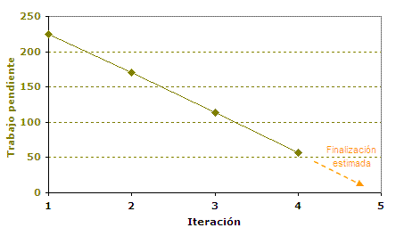
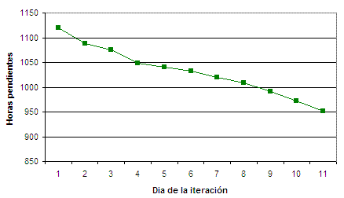
Un Sprint Burndown Chart
Muestra la velocidad a la que se está completando los objetivos/requisitos
Permite extrapolar si el trabajo se completará en el tiempo estimado
Si los requisitos se definen bien desde el principio siempre es descendiente. Cuando se añaden requisitos puede cambiar la tendencia
Trabajo pendiente del proyecto
Horas pendientes en la iteración

Slide 26
Proyectos de hardware
Es más difícil tener una demo después de cada Sprint. Aún así es recomendable tener algún documento explicando los resultados del Sprint
El Product Owner está informado en todo momento del avance del proyecto
Ayuda a tener prototipos en las primeras fases del proyecto
Cuando hay que esperar a que llegue una placa o prototipo de un tercero se divide en dos historias. La primera incluye el trabajo para enviar la orden y la segunda las tareas de prueba y chequeo de la pieza recibida.

Slide 27
Introducción a IceScrum
Herramienta para la gestión de proyectos SCRUM

Slide 28
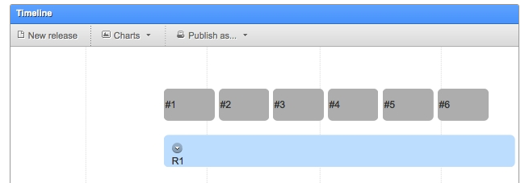
IceScrum. Inicio de proyecto
El ScrumMaster o Product Owner crea un nuevo Proyecto y define sus características:
  Nombre, código y descripción
  Define el equipo
  Fecha de inicio del proyecto y del primer Sprint
  Duración de los Sprint
  Fecha de finalización de la Release
  Objetivo del proyecto
Así queda el Timeline cuando se crea un proyecto

Slide 29
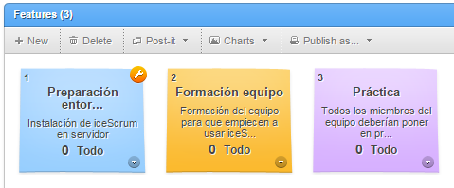
IceScrum. Requisitos
En la primera reunión se definen los objetivos y requisitos del proyecto. Cada requisito tiene las siguientes características:
  Nombre y descripción
  Valor del requisito sobre el proyecto
  Tipo. Funcional o técnico
  Color. Se le puede dar un color distinto a cada requisito para identificarlos fácilmente durante el proyecto

Slide 30
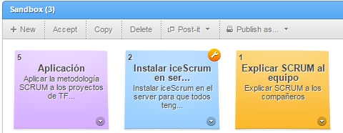
IceScrum. Historias
Todos los usuarios pueden crear historias en el Sandbox. Las historias tiene las siguientes características:
  Nombre
  Tipo. Historia de usuario,
  técnica o de defecto
  Característica. La historia puede estar ligada a un requisito/objetivo del proyecto. Las historias heredan el color de la característica.
  Dendencias. Las historias pueden depender de otras
  Descripción, archivos adjuntos y notas.

Slide 31
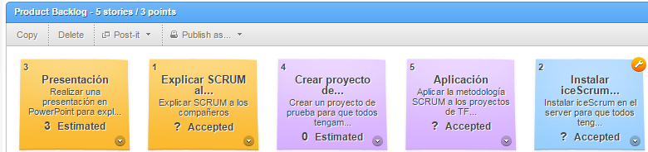
IceScrum. Product Backlog
El Product Owner acepta y prioriza las historias. Cuando se acepta una historia esta pasa al Product Backlog. Las historias con más prioridad se ponen a la parte superior derecha
El equipo debe estimar el esfuerzo
de realización de cada historia.
El Product Backlog contiene todas las historias necesarias para cumplir todos los requisitos.
El esfuerzo se establece por votación en un proceso iterativo hasta conseguir consenso

Slide 32
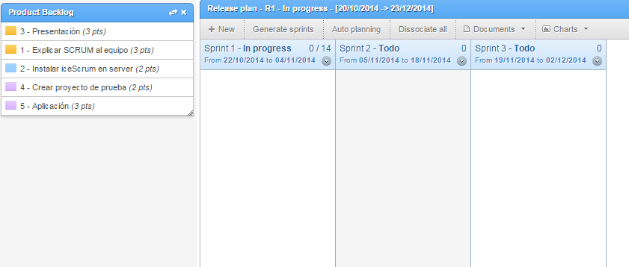
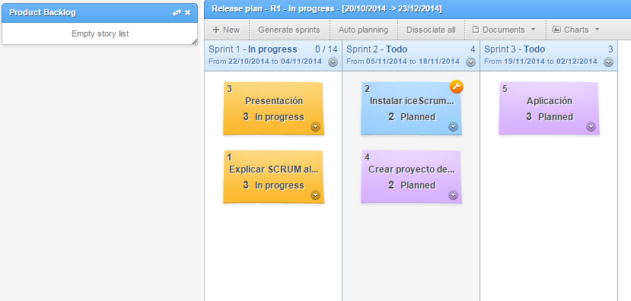
IceScrum. Release plan
Se distribuyen las historias en los distintos Sprint de cada Release.
Hay que tener en cuenta el esfuerzo estimado de cada historia y su prioridad.
En este cuadro aparecen todas las historias no asignadas a un Sprint ordenadas por prioridad
Las historias se tienen que asignar a los Sprints de la Release

Slide 33
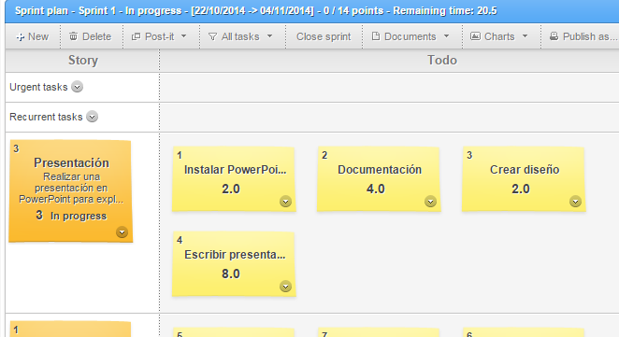
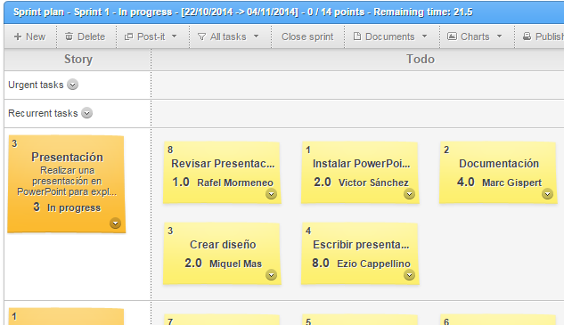
IceScrum. Sprint plan I
Los miembros del equipo
identifican las tareas para
cada historia del Sprint.
A las tareas se les asigna
un tiempo de ejecución y
una descripción
Se pueden definir tareas recurrentes en varios Sprint y
tareas urgentes
Los miembros del equipo toman las tareas
Se establece el significado de tarea hecha entre todos los miembros del equipo

Slide 34
IceScrum. Sprint plan
El ScrumMaster abre el Sprint, pone las tareas en progreso y los miembros del equipo van actualizando las horas pendientes tal como van trabajando
Al final del Sprint el ScrumMaster cierra el Sprint, escribe lo que se ha dicho en la reunión de retrospectiva y inicia el siguiente Sprint
Durante un sprint no se cambian las historias de usuario. Al final del Sprint se puede modificar las historias, cambiar la prioridad y redefinir los siguientes Sprints.

Slide 35
¿Dudas?
Muchas gracias por asistir

